Slide 1
STIR
Screening Tool for Inhalation Risk (STIR) Version 1.0
Marco Bonacina 846054

Slide 2
STIR è stato rilasciato nel 2010 dall’ente US Enviromental Protection Agency (US EPA) in particolare per la sezione Environmental Fate and Effects Division.
Il modello è scaricabile gratuitamente dal sito https://www.epa.gov/pesticide-science-and-assessing-pesticide-risks dove è possibile reperire diversi modelli applicativi per lo studio di ecosistemi gravati dalla presenza di sostanze tossiche.
La guida per l’utilizzo si trova al seguente link: https://www.epa.gov/pesticide-science-and-assessing-pesticide-risks/sip-version-10-users-guide-pesticide-exposure-birds
Il modello per il funzionamento richiede un programma in grado di leggere file .xls.

Slide 3
Finalità del modello
STIR si occupà di valutare il potenziale rischio che mammiferi e uccelli possono subire in seguito all’inalazione di pesticidi chimici.
Vengono prese in cosidereazione le proprietà chimiche del pesticida, come il peso molecolare e la tensione di vapore per stimare l’esposizione alla fase vapore della sostanza.
Le sole conscenze delle caratteristiche chimiche però non sono sufficienti, perciò STIR stima l’esposizione alle goccioline di pesticida usando un metodo applicativo e mette a confronto i risultati con i dati disponibili riguardo la tossicità per mammiferi e uccelli.
Il modello usa dati sull’assunzione orale per mammiferi e uccelli; utlizza dati riguardanti l’inalazione solo per mammiferi. Entrambi sono ricavati da studi fatti in passato.
I dati che riguardano l’inalazione degli uccelli vengono stimati grazie a una relazione che mette a confronto il loro tessuto polmonare con quello dei mammiferi.

Slide 4
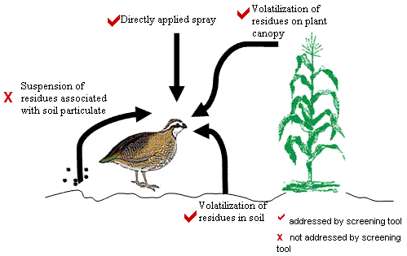
L’immagine mostra i vari modi attraverso cui mammiferi o uccelli possono entrare in contatto con i pesticidi.
Questo modello si concentra principalmente su:
- inalazione diretta delle goccioline (subito dopo l’utilizzo dello spray);
-inalazione del pesticida in fase vapore.

Slide 5
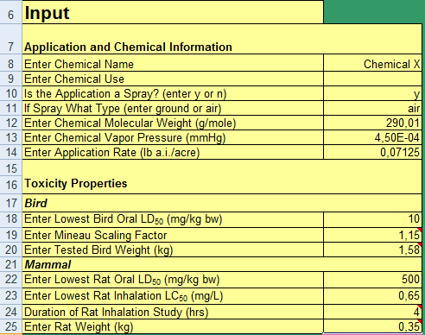
Input
Prima vengono definite le specifiche chimiche e l’utilizzo del pesticida (in questo caso ho utilizzato una tra le sostanze predefinite con i dati già messi a disposizione).
Bisogna quindi specificare: peso molare, tensione di vapore , quantità/modalità di diffusione e posizione dei diffusori.
Successivamente si riportano le minime dosi (o concentrazioni) letali mediane (ovvero letali per il 50% della popolazione in esame) per ingestione e inalazione (i dati dell’inalazione per gli uccelli vengono,come già accennato, stimati ). Inoltre si inseriscono i pesi dei rispettivi animali su cui il pesticida viene testato e la durata del test.
Il coefficiente ‘Enter Mineau Scaling Factor’ viene fissato a 1.15 ed è dipendente dalla chimica del pesticida.
Tutte le unità di misura sono riportate nella tabella.

Slide 6
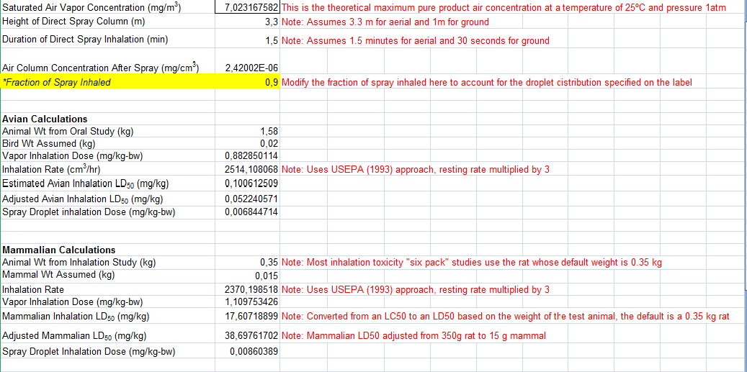
In questa schermata sono proposti i risultati dei calcoli effettuati dal programma ed altri dati ricavati sperimentalmente. Essi sono basati su equazioni riportate nella guida del programma.
In particolare vengono calcolati:
Concentrazione di vapore alla saturazione (la massima concentrazione di pesticida in condizioni standard).
La concentrazione di pesticida nella colonna d’aria sapendo la durata della diffusione e l’altezza da cui viene diffuso.
Si ritiene inoltre che la frazione di spray inalata direttamente sia del 90% (dato che può essere modificato se si hanno maggiori conoscenze riguardo al tipo di pesticida).
Grazie a questi dati vengono stimati i vari tassi di inalazione di goccioline o pesticida in fase vapore sia per i mammiferi che per gli uccelli.
Anche in questo caso le unità di misura sono riportate in tabella.

Slide 7
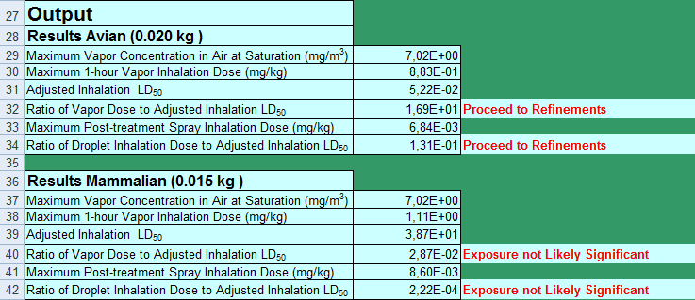
Output
La finestra di Output riporta separatamente i risultati ottenuti sul mammifero e sull’ uccello.
I valori di maggior interesse sono il tasso di gocce e il tasso di vapore inalati, entrambi riferiti alle dosi letali mediane. Questi valori sono confrontati con una soglia fissata a 0.1.
Il modello per ognuno di questi valori ci restituisce due possibili scenari:
-Proceed to Refinements
-Exposure not Likely Significant

Slide 8
Se il modello ci restituisce "Proceed to Refinements“ significa che la soglia di 0.1 è stata oltrepassata. A questo punto l’utente può richiedere ulteriori studi specifici per trattare l’incertezza riguardo ai rischi che comporta l’inalazione del pesticida. (Esempi di studi specifici che possono essere richiesti sono riportati nella guida)
Se invece il modello indica "Exposure not Likely Significant“, la soglia di riferimento non è stata superata e si può così stabilire che la via di assunzione del pesticida per inalazione, non è una significativa fonte di rischio.

Slide 9
Aspetti positivi:
Semplicità di utilizzo e facile comprensione delle variabili in gioco.
Commenti
Il modello è destinato ad un utilizzo nella fase di formulazione del problema di valutazione del rischio. Non avremo infatti una stima quantitativa del rischio, ma solamente un suggerimento sul proseguire o meno gli studi per una determinata sostanza somministrata a una particolare specie.
Per queste ragioni il modello è pensato per essere utilizzato da persone con elevate conoscenze nell’ambito dell’inquinamento ambientale.

